Slide 1

BÀI TẬP LỚN
Môn : Công Nghệ Phần Mềm
ĐỀ TÀI
QUẢN LÝ BÁN HÀNG SIÊU THỊ
Thành viên trong nhóm 9
Trịnh Thị Lữ
2055010161
Trần Thị Thu Chang
2055010030
Nguyễn Thị Phương 2055010209
Trần Công Bách 2055010023

Slide 2

Thành viên trong nhóm 9
Giảng viên giảng dạy: Nguyễn Thị Hạnh
Trịnh Thị Lữ
2055010161
Nguyễn Thị Phương 2055010209
Trần Thị Thu Chang
2055010030
Trần Công Bách 2055010023

Slide 3
A . MỞ ĐẦU
Thành viên trong nhóm 9
Trần Công Bách 2055010023
Nguyễn Thị Phương 2055010209
Trần Thị Thu Chang
2055010030
Trịnh Thị Lữ
2055010161

Slide 4


1. Lý do chọn đề tài
CNTT đã và đang đóng vai trò quan trọng trong đời sống kinh tế, xã hội của nhiều quốc gia trên thế giới, là một phần không thể thiếu trong xã hội năng động, ngày càng hiện đại hoá.
Xuất phát từ nhu cầu thực tế đó, cung cầu là không thể thiếu , việc quản lý hàng hóa nhập và bán ra trong một siêu thị là một việc không hề dễ dàng. Nhằm thay thế một số công việc mà trước đó phải thao tác bằng tay trên giấy tờ đạt hiệu quả không cao, mất nhiều thời gian.
➔Vì vậy, chúng em đã thực hiện báo cáo với đề tài “Quản lý bán hàng siêu thị ”.

Slide 5
2 . Mục tiêu của đề tài
Trình bày một cách tổng quát và liệt kê danh sách chức năng của hệ thống quản lý siêu thị
Theo dõi mô tả ngắn gọn mỗi chức năng của hệ thống
Giảm bớt nhân lực và tài chính trong một số quy trình nghiệp vụ của siêu thị .
4 . Phương pháp nghiên cứu
Khảo sát và thu thập các thông tin từ các tài liệu và cơ sở dữ liệu có liên quan.
Tiếp cận một số phần mềm Quản lý bán hàng sẵn có.
Dùng phương pháp phân tích thiết kế hệ thống để tiểu hình thực hiện đề tài
3 . Phạm vi nghiên cứu
Bao gồm một loạt các giao diện người dùng cho phép lập phiếu xuất, phiếu nhập, hòa đơn, tra cứu thông tin hàng hóa, tra cứu thông tin nhân viên,... các đặc tả kĩ thuật kèm theo.

Slide 6
B . NỘI DUNG

Slide 7
I. MÔ TẢ YÊU CẦU BÀI TOÁN
Yêu cầu xây dựng một hệ thống quản lý việc mua bán hàng của siêu thị.
Người quản lý nắm được tình hình mua bán, doanh thu của siêu thị.
Thủ kho quản lý số lượng hàng trong kho theo mã số hàng hoá, kiểm kê hàng hoá trong kho.
Nhân viên bán hàng sẽ tính tiền những mặt hàng mà khách mua và lập hoá đơn cho khách.
Khách hàng là người mua hàng từ siêu thị. Có 2 dạng khách hàng:
Khách hàng bình thường
Khách hàng thân thiện.
Người quản lý trực tiếp liên hệ với nhà sản xuất để nhập hàng vào siêu thị, cũng như quan hệ với đối tác để bán hàng ra ngoài. Người quản lý sẽ quản lý thông tin khách hàng thân thiện, thống kê doanh thu của siêu thị hàng tháng, hàng qui.
Khi hàng hoá được nhập vào thì Thủ Kho sẽ Tạo Phiếu Nhập Hàng ghi đầy đủ thông tin về việc nhập hàng đó
Nhân viên bán hàng làm việc theo ca, đăng nhập vào hệ thống khi có ca . Nhân viên sẽ tính tiền và lập hoá đơn cho khách khi khách mua
- Việc quản lý mua bán hàng ở siêu thị được thực hiện như sau:

Slide 8
II. XÁC ĐỊNH CÁC ACTOR
1. Khách hàng:
Là người trực tiếp mua hàng từ siêu thị, được hệ thống quản lý số điểm tích luỹ (nếu là khách hàng thân thiện), được thanh toán tiền, nhận hoá đơn mình đã mua hàng từ siêu thị. Khách hàng có trách nhiệm phản hồi về bộ phận quản lý siêu thị nếu có sai sót gì ảnh hưởng đến quyền lợi khách hàng.
2. Nhân viên bán hàng
Là nhân viên làm việc trong siêu thị. Nhân viên bán hàng, đứng ở quầy thu tiền và tinh tiền cho khách hàng. Thông qua các mã vạch quản lý trên từng mặt hàng được nhân viên bán hàng nhập vào hệ thống thông qua một đầu đọc mã vạch.
3. Thủ kho
Là người chịu trách nhiệm Tạo Phiếu Nhập Hàng khi hàng hoá được nhập về, tạo Phiếu Xuất Hàng khi xuất hàng lên quầy, kiểm kê hàng trong kho, Tạo Phiếu Trả Hàng nếu mặt hàng đó hết hạn sử dụng hay có lỗi.
4. Người quản lý:
Là người nắm được tình hình mua bán, doanh thu của siêu thị, quản lý nhân viên. Việc thống kê được thực hiện hàng tháng, hàng quí hoặc cũng có khi thống kê đột xuất.

Slide 9
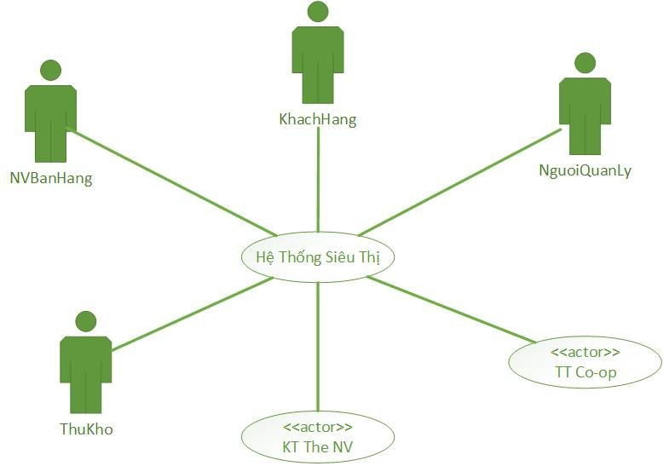
5. Hệ thống xác nhận thẻ nhân viên (KT The NV) và hệ thống thông tin siêu thị (TT.Co-op)

Slide 10
III. XÁC ĐỊNH CÁC USE CASE
1. Khách hàng:
Không có.
2. Nhân viên bán hàng:
Lập hoá đơn.
Đăng nhập.
3. Thủ kho:
Tạo phiếu nhập hàng.
Tạo phiếu xuất hàng.
Kiểm kê hàng hoá.
Tạo phiếu trả hàng.
4. Người quản lý:
Quản lý nhập hàng.
Quản lý xuất hàng.
Quản lý khách hàng thân thiện.
Thống kê.
5. KT The NV:
Không có.
6. TT. Co-op:
Không có.

Slide 11

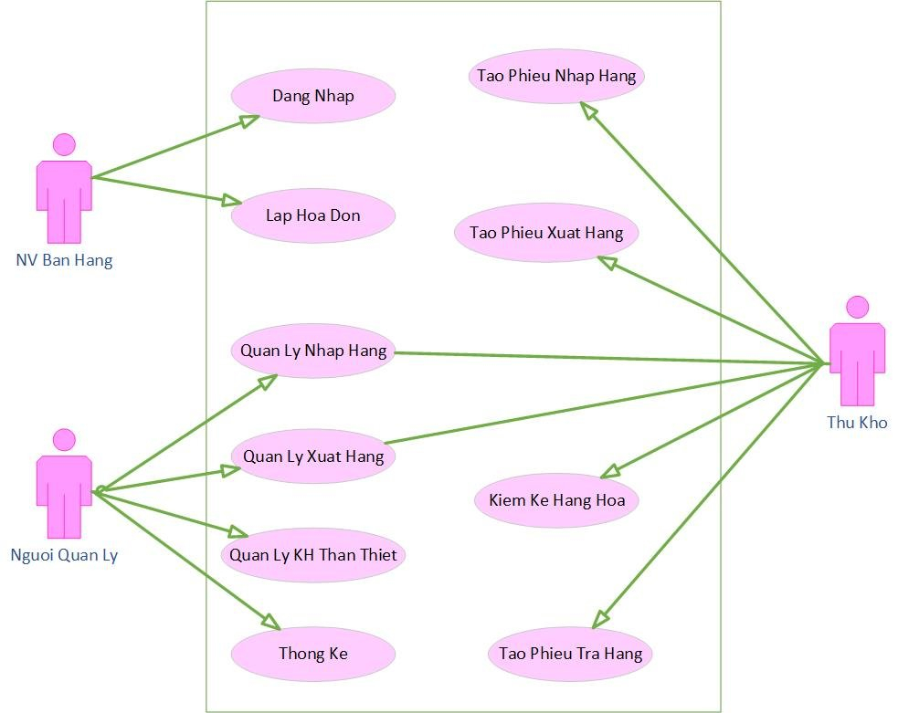
IV. XÂY DỰNG USE CASE DIAGRAM
Biểu đồ Use Case

Slide 12
V. MÔ TẢ CÁC USE CASE
V.1. ĐĂNG NHẬP : Use case này cho phép nhân viên bán hàng đăng nhập vào hệ thống, do nhân viên làm việc theo ca nên cần đăng nhập để tiện việc quản lý.
V.2. LẬP HOÁ ĐƠN : Use case này bắt đầu khi nhân viên chọn chức năng lập hoá đơn để tính tiền và xuất hoá đơn cho khách hàng.
V.3. QUẢN LÝ NHẬP HÀNG : Use case này cho phép người quản lý nhập hàng vào siêu thị. Khi hàng hoá hết hay có nhu cầu thêm hàng, người quản lý sẽ nhập thông tin hàng cần nhập, thông tin này làm cơ sở cho Thủ kho nhập hàng vào kho.

Slide 13
V. MÔ TẢ CÁC USE CASE
V.4. QUẢN LÝ XUẤT HÀNG : Use case này cho phép người quản lý quản lý việc xuất hàng tử kho lên quầy. Khi hãng hoá trên quầy hết, người quản lý cho biết thông tin của mặt hàng cẩn xuất lên quầy, thông tin này sẽ làm cơ sở để Thủ kho xuất hàng lên quầy.
V.5. QUẢN LÝ KHÁCH HÀNG THÂN THIỆN : Use case này cho phép người quản lý thêm thông tin Khách Hàng Thân Thiện.
V.6. THỐNG KÊ : Use case này cho phép người quản lý thống kê doanh thu của siêu thị tại thời điểm hiện tại.
V.7. TẠO PHIẾU NHẬP HÀNG : Use case này cho phép thủ kho tạo phiếu nhập hàng vào kho.

Slide 14
V. MÔ TẢ CÁC USE CASE
V.8. TẠO PHIẾU XUẤT HÀNG : Use case này cho phép thủ kho tạo phiếu xuất hàng ra khỏi kho.
V.9. KIỂM KÊ HÀNG : Use case này cho phép Thủ Kho kiểm kê hàng hoá trong kho, số lượng của từng chung loại hàng, hạn sử dụng của từng mặt hàng.
V.10. TẠO PHIẾU TRẢ HÀNG : Use case này cho phép thủ kho lập Phiếu Tra Hàng cho nhà sản xuất.

Slide 15

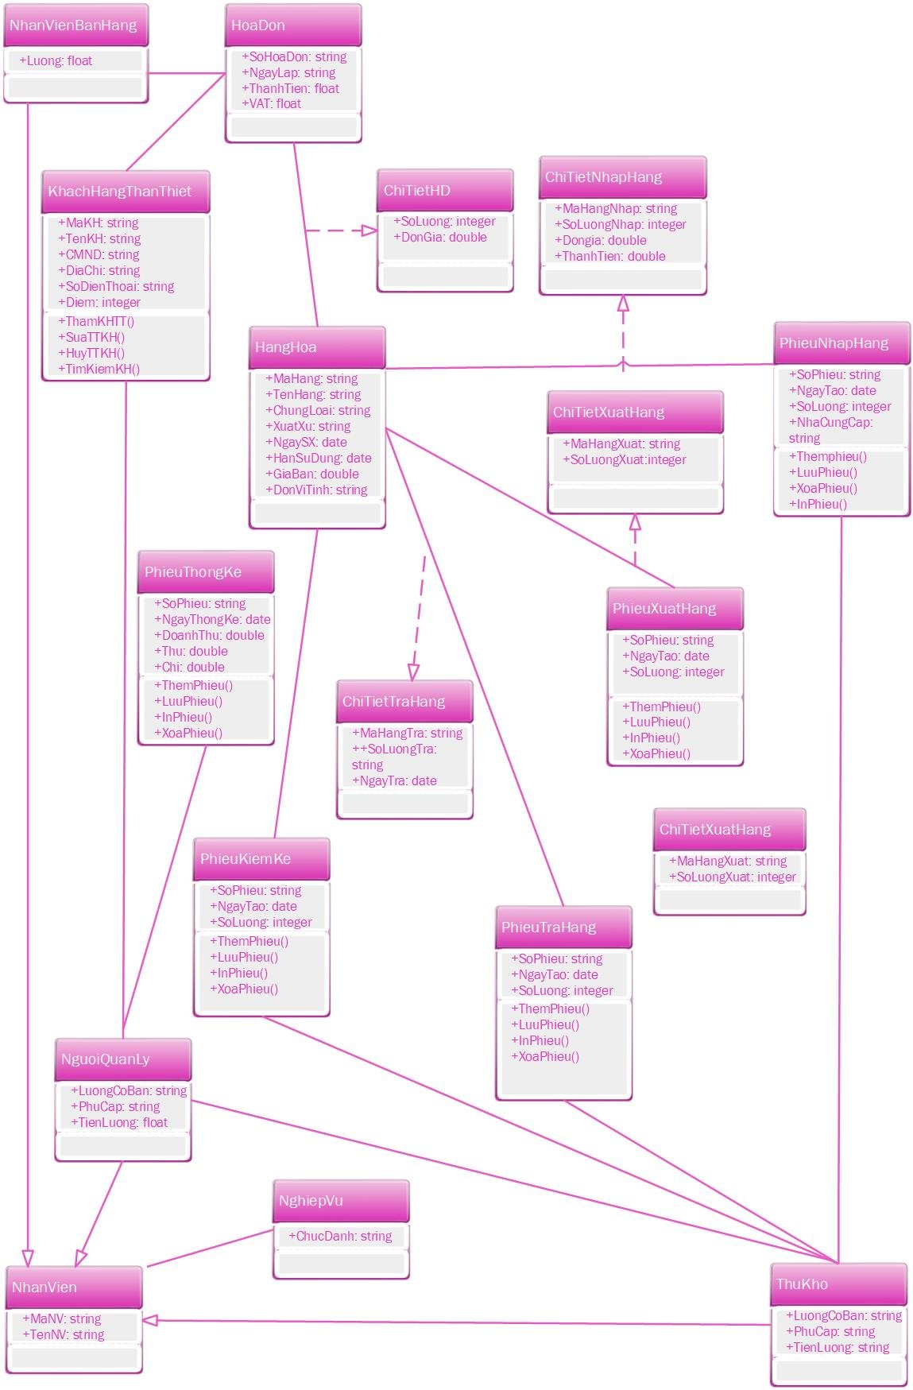

VI. BIỂU ĐỒ LỚP

Slide 16

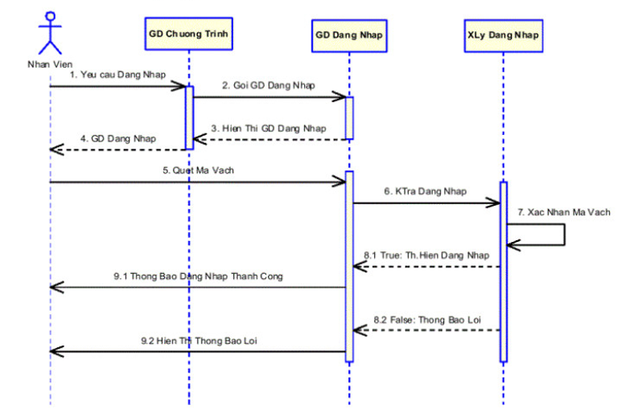
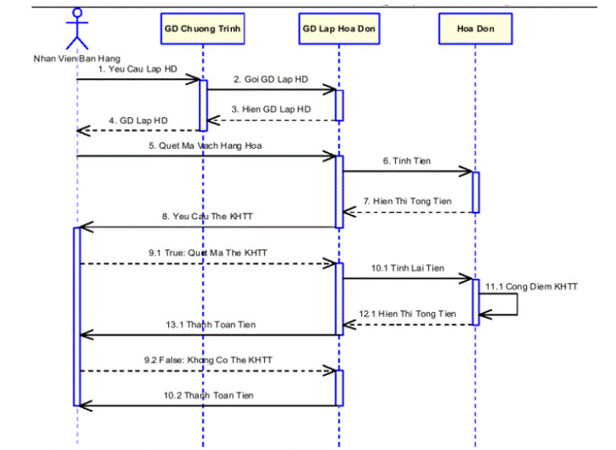
VII . BIỂU ĐỒ TUẦN TỰ
1. Biểu đồ đăng nhập
2. Biểu đồ lập hóa đơn

Slide 17
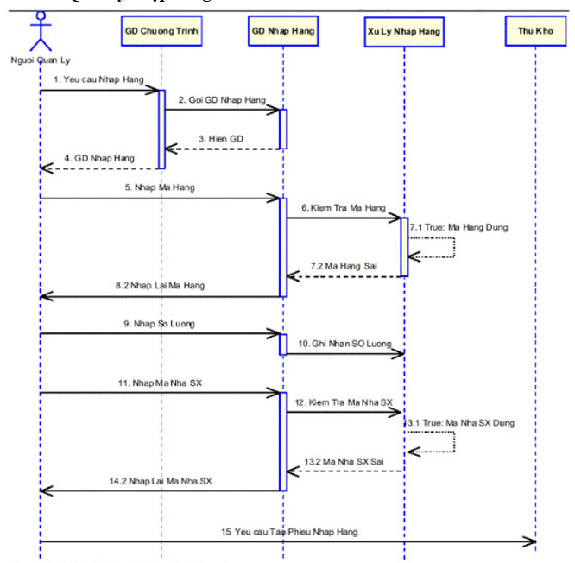
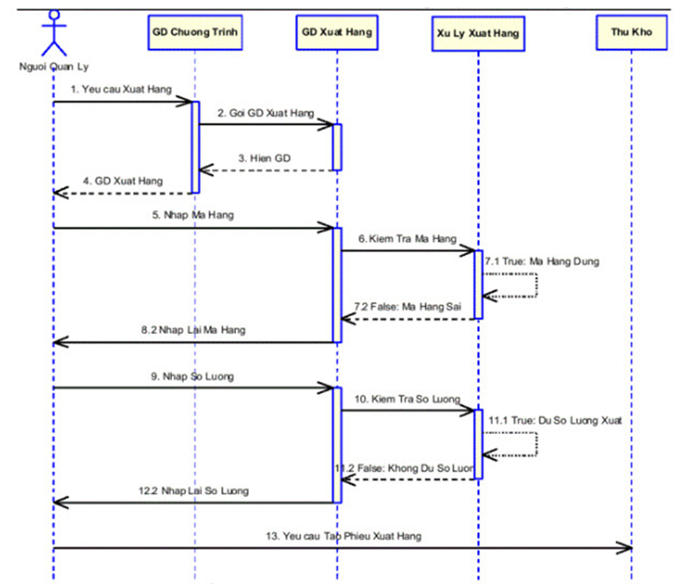
3. Biểu đồ “Quản lý nhập hàng”
4. Biểu đồ xuất hàng

Slide 18
C . TỔNG KẾT

Slide 19

1. Trải nghiệm áp dụng thực tiễn
Khách hàng có thể tìm kiểu hàng hóa, đơn giản
Nhân viên thì lập các hóa đơn bán hàng cho khách và các phiếu thanh toán cho khách hàng
Nhân viên cấp nhất đơn giá cho hàng hóa, và có thể thầu, sửa, xóa thông tin của các loại hàng hóa
Lãnh đạo có thể theo dõi công việc mua bán của của làng thông qua báo cáo hàng tháng, quý, năm của nhân viên...

Slide 20


2. Kết Luận
Trong thời kỳ mà kinh tế phát triển như hiện nay thì việc mua bán và trao đổi được diễn ra trên nhiều hình thức , và hình thức cơ bản nhất là mở các cửa hàng để thực hiện việc trao đổi và mua hàng . Thông qua đề tài “ Quản lý bán hàng siêu thị ” chúng em đã thiết lập được các phần mềm quản lý bán hàng để thực hiện quá trình mua bán giữa người mua và cửa hàng , giữa cửa hàng và nhà cung cấp , có những công tác quản lý tốt hơn.

Slide 21
THANK YOU

